Slide 1
Apresentação do trabalho de PSI
Flávio Erhan nº3005 PSI5

Slide 2
PokedeXYZ
Esta aplicação tem como objetivo a criação de um Pokémon de acordo com o desejo de o utilizador, e criação de uma arvore de evolução.
O utilizador poderá criar o seu Pokémon com vários campos necessários para a criação de um Pokémon.
O publico alvo desta app, é para as pessoas que gostam da serie de jogos Pokémon e permite que essas mesmas tenhão o seu próprio toque na serie.

Slide 3
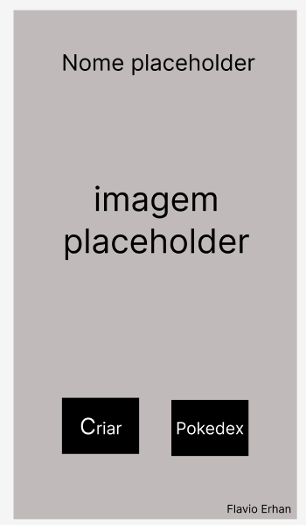
Ecrã principal/ Main page
No ecrã principal haverá dois botões, o botão de criar um Pokémon e um botão para abrir a biblioteca de Pokémon que o utilizador já tivesse criado.

Slide 4
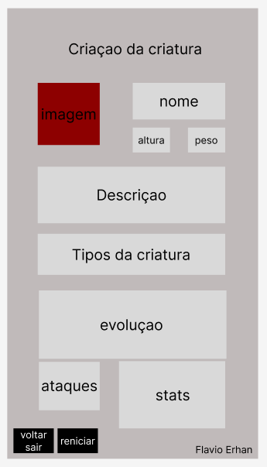
Criacão do Pokemon
O utilizador poderá usar uma imagem se bem preferir, mas é opcional;
Pode inserir nome, altura e peso do Pokémon;
A descrição terá um limite de 50 palavras e o tipo da criatura será obrigatório, tendo 1 a 2 tipos, com uma quantidade predefinia de tipos de Pokémon;
A evolução irá buscar a imagem do Pokémon selecionada, se tiver, e poderá se inserir até 3 Pokémons na classe de evolução contando com o próprio;
Os ataques terão os seus nomes, numero de dano e tipo de dano(relevante ao tipo de Pokémon selecionado) feitos pelo utilizador também;
Os stats irão ser feitos pelo utilizador onde mostrará o total dos stats depois de inseridos.

Slide 5
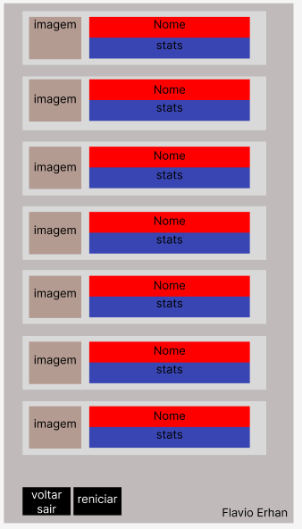
Pokedex / Biblioteca
Na biblioteca, o utilizador poderá ver os pokemons que ele criou;
Irá conseguir ver inicialmente, a imagem do Pokémon ( se tiver sido adicionada quando a criação), o nome, e os stats gerais do pokemon.

